Slide 1


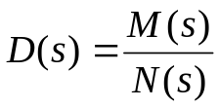
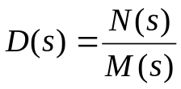
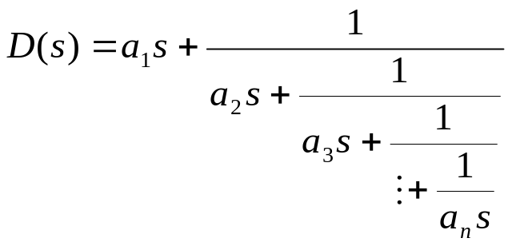

霍尔维茨多项式的性质
n阶霍氏多项式可写为如下一般形式：
(1)严格霍氏多项式的最高幂次项与最低幂次项之间不能有缺项，且系数为正。(必要条件）
(2)广义霍氏多项式可以缺常数项、奇次项或偶次项。
(3)将严格霍氏多项式分解为偶部和奇部之和，即
则偶部与奇部之比 ，或奇部与偶部之比
展开成连分式时，所得各商数项都为正。即

Slide 2



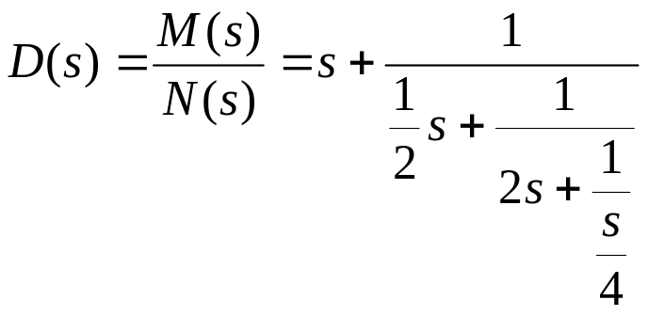
霍尔维茨多项式的检验
例5－2
试判断 是否为严格霍氏多项式。
解
P(s)的偶部和奇部分别为
利用辗转相除法可得
因为所有商数均为正数，所以P(s)是一个严格霍氏多项式。

Slide 3
霍尔维茨多项式的检验
当M(s)和N(s)有公因式时，会使相除的次数减少，则一定不是严格霍氏多项式，但是否为广义霍氏多项式，需要进一步分析公因式的根。如果根全为纯虚数，即在虚轴上，则是广义霍氏多项式，否则就不是霍氏多项式。
检验多项式是否为霍氏多项式最直接的方法是求出多项式的根。如果各个根的实部均为负值，则该多项式一定是严格霍氏多项式；如果某些根的实部为负，某些根的实部为零，则是广义霍氏多项式；否则就不是霍氏多项式。

